Slide 1
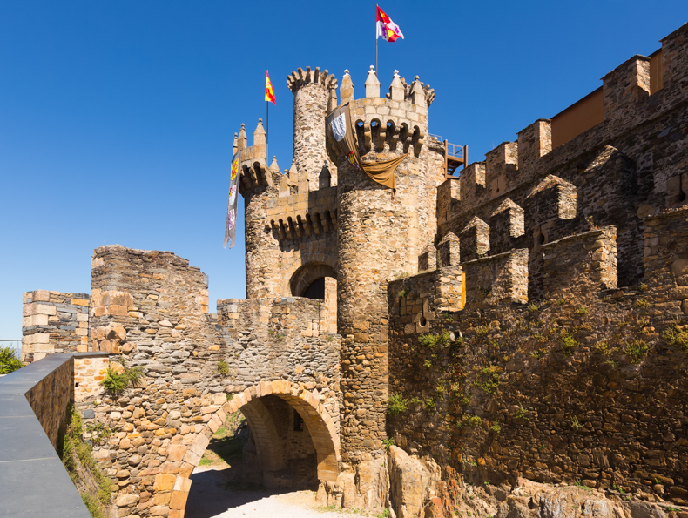
UNIDAD 1.- LA FRAGMENTACIÓN DEL MUNDO ANTIGUO
Portada:
Título
Imagen alusiva con pie de imagen
Eje cronológico
Escala
Leyenda
Castillo templario de Ponferrada (León). Siglo XI-XV

Slide 2
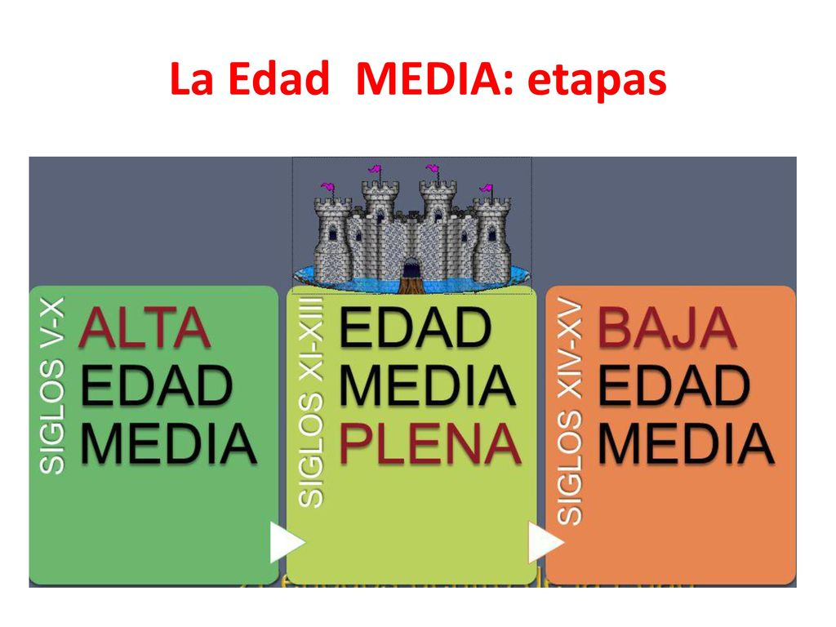
LA EDAD MEDIA. ETAPAS

Slide 3
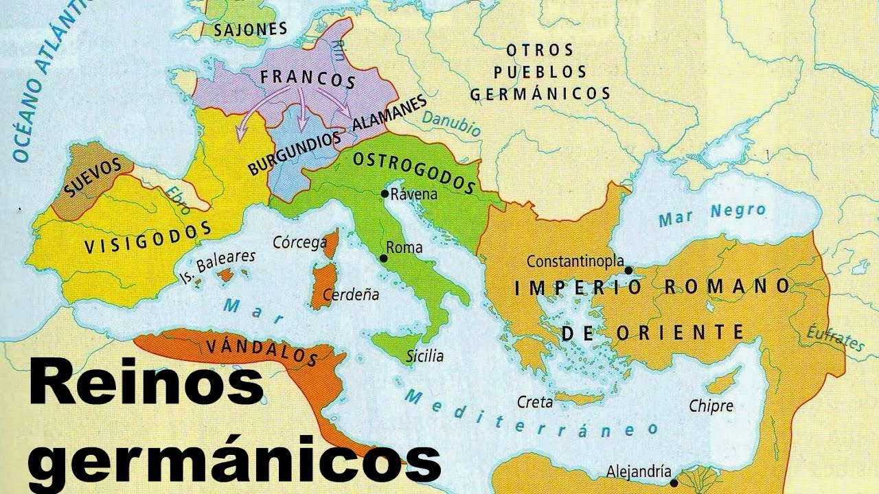
1.-Los reinos germánicos (página 8).
I.D.A.C.
REDACTAR UN TEMA HISTÓRICO (marcamos las partes)
Introducción: espacio, tiempo.
Desarrollo: economía, sociedad, política y cultura.
Conclusiones o Valoración crítica: este tema es importante porque…, he aprendido…

Slide 4
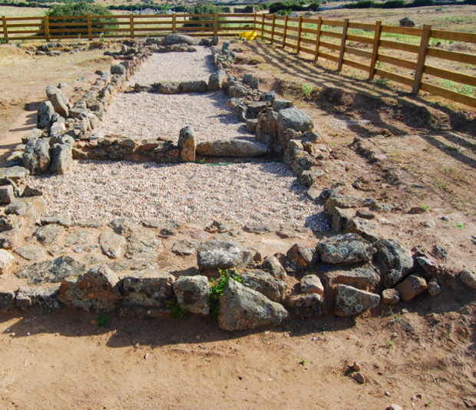
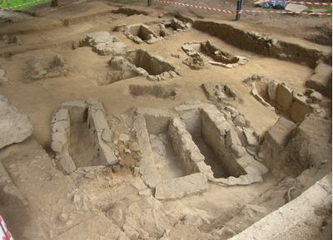
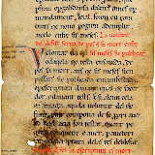
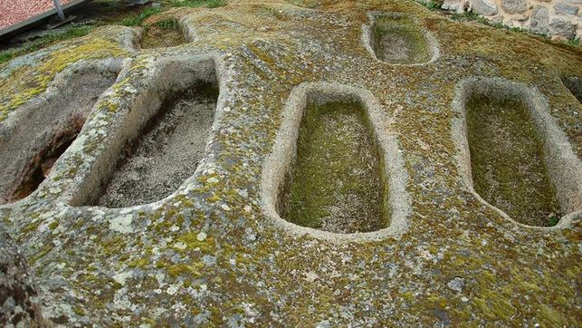
El reino de los visigodos en Hispania. Colmenar Viejo en la época visigoda
Las fuentes históricas
informan del pasado
Tipos:
- Escritas
- Materiales
Liber Iudiciorum
(código de Recesvinto.6544)

Slide 5
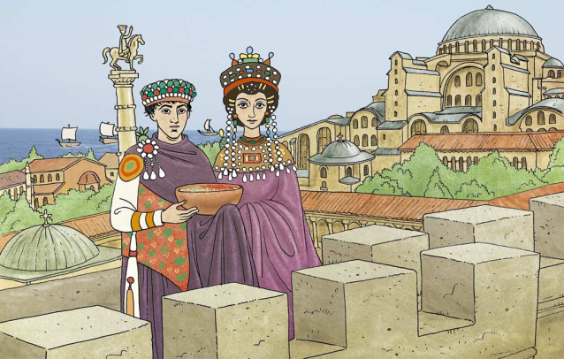
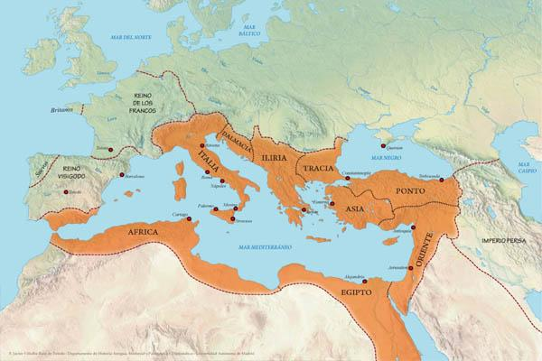
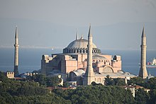
2.-El imperio bizantino. Redactar el tema marcando las partes.
Introducción:
Era el antiguo imperio romano de oriente, siglo V-XV. Capital Constantinopla (actual Estambul)
Desarrollo:
La economía era de base agraria latifundista. El comercio internacional era muy importante.
La sociedad estaba estratificada: La aristocracia y el clero eran dominantes.
La política. El emperador (BASILEUS) tenía el poder político y religioso. Justiniano fue el emperador más importante, vivió en el siglo VI. Extendió la influencia bizantina por todo el Mediterráneo. La cultura. Se mantenía el conocimiento latino y griego, eran cristianos. La muestra artística más importante es la Iglesia de
Santa Sofía de Constantinopla.
Conclusiones: El imperio bizantino pervivió durante
toda la EDAD MEDIA (1.000 años)
He aprendido……
Este tema es importante porque……

Slide 6
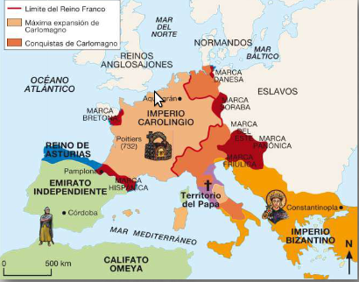
3.- El imperio carolingio. (páginas 18 -21 y apuntes de clase y video)
Introducción: Imperio creado por Carlomagno en el siglo IX, en el reino de los francos. Se extendió por Europa Occidental. La capital era Aquisgrán.
Desarrollo:
La economía era agraria, .
La sociedad era estamental: Nobleza, clero y campesinos.
La política: Carlomagno dividió el imperio para defenderlo mejor. Se estableció el feudalismo.
Marcas (provincias fronterizas, gobernadas por un marqués)
Condados; provincias gobernadas por un conde
Ducados, provincias gobernadas por un duque.
La cultura. Carlomagno era el emperador de los cristianos, recuperó el conocimiento latino. Los monasterios se convirtieron en centros culturales
Valoración crítica: El imperio carolingio es el primer imperio europeo.

Slide 7
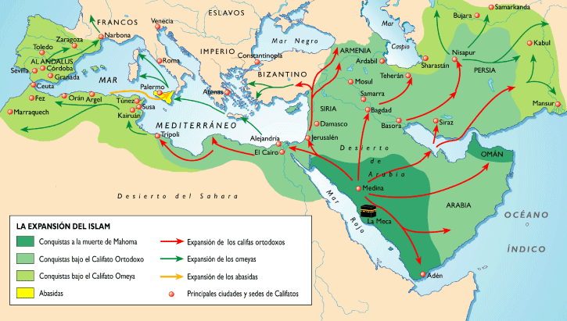
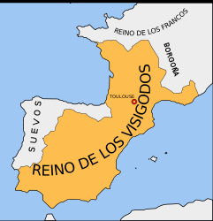
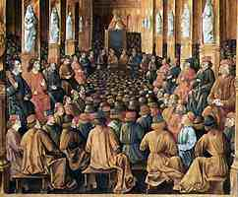
Conceptos: Qué, cuándo y dónde y por qué fue importante.
1.-Visigodos (página 10)
reino germánico que se estableció en la Península Ibérica. Desde el siglo V al Siglo VIII. Toledo era la capital. Unificaron el territorio bajo las mismas leyes y la religión cristiana.
2.-Concilios de Toledo (página 14) Eran asambleas de nobles visigodos y representantes de la iglesia (obispos). Se reunían en Toledo. Aconsejaban a los reyes visigodos y tomaban decisiones políticas
3.-El Islam (los pilares) (páginas 23)
Es una religión monoteísta creada por Mahoma. Se extendió desde Arabia en el siglo VII. Tiene 5 pilares:
Alá es el único dios
Oración cinco veces al día en dirección a la Meca
Limosna
Ayuno en el mes de Ramadán
Peregrinación a la Meca

Slide 8
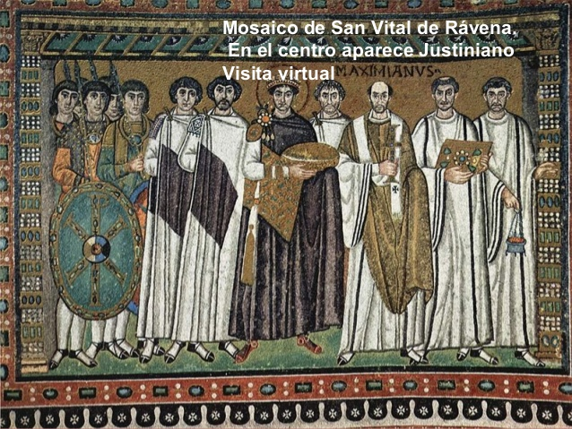
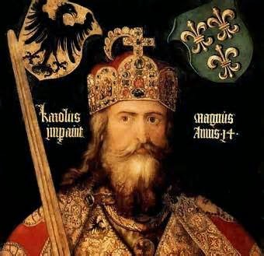
Protagonistas: Quién era, cuándo, dónde vivió y por qué fue importante.
1.-Mahoma: Comerciante árabe de la Meca, nació en el siglo VI. Fue importante porque creó el Islam
2.-Justiniano. Emperador del imperio bizantino en el siglo VI. Fue importante porque se extendió por todo el Mediterráneo y mandó construir la basílica de Santa Sofía de Contantinopla
3.-Carlomagno. Era hijo de Pipino el Breve, rey de los francos. Fue coronado emperador de los cristianos en el siglo IX. Es importante porque creó el imperio carolingio

Slide 9
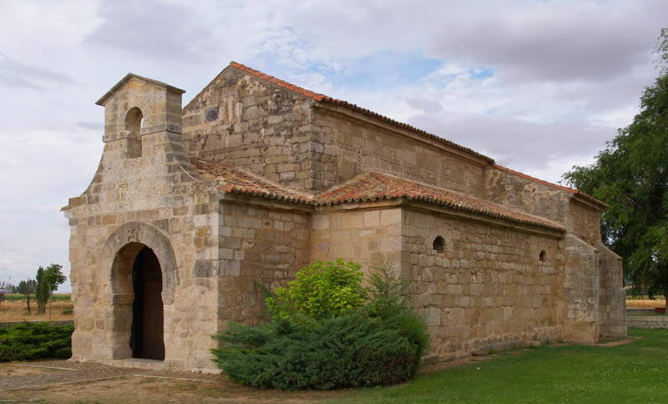
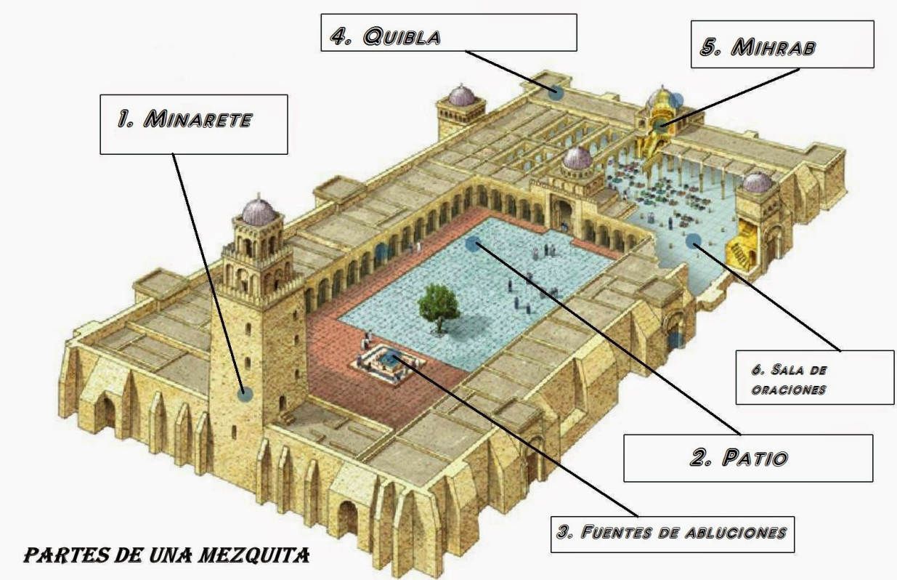
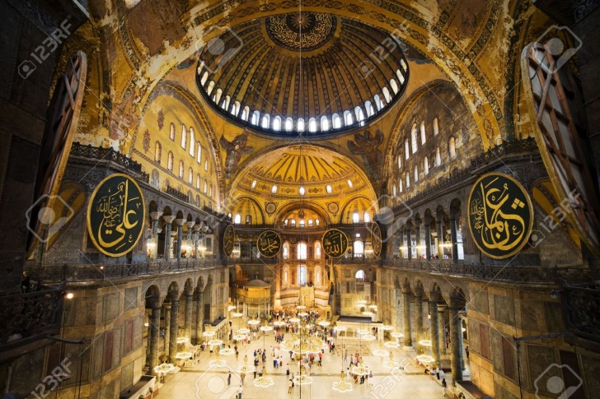
Comentarios
1.-Arte visigodo: Identificar época, espacio donde se localiza y las características. San Juan de Baños. (página 15)
2.-Arte bizantino. Identificar época, espacio donde se localiza y las características Santa Sofía de Constantinopla. (página 17)
3.-Arte islámico. Localiza las partes de una mezquita e indica su función (páginas 23)

Slide 10
Mapa Mental: una idea –una imagen

